Slide 1
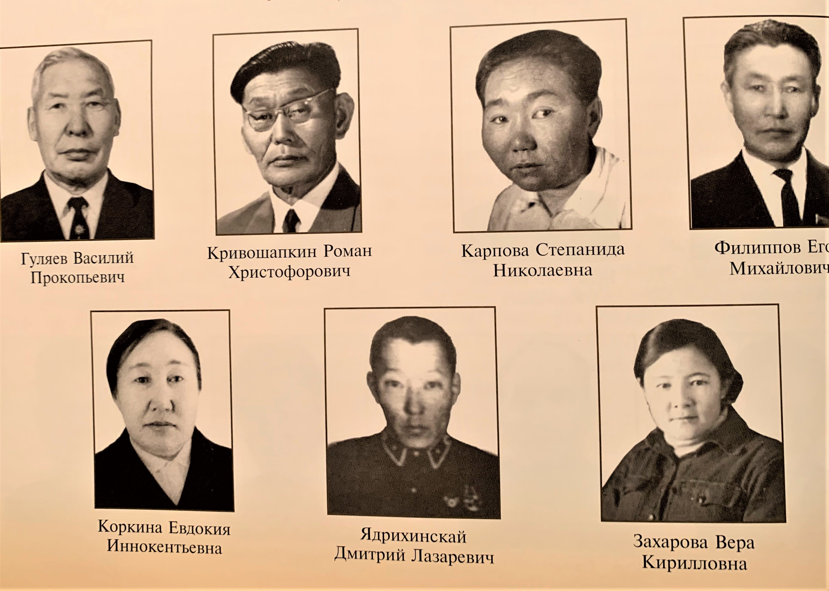
В 1914-1919 и с 1922 по 1934 годы семья Захаровых жила в Чурапче и Вера училась в Чурапчинской школе. Отец учительствовал все эти годы
Они учились в Чурапчинской школе в 30-х годах

Slide 2
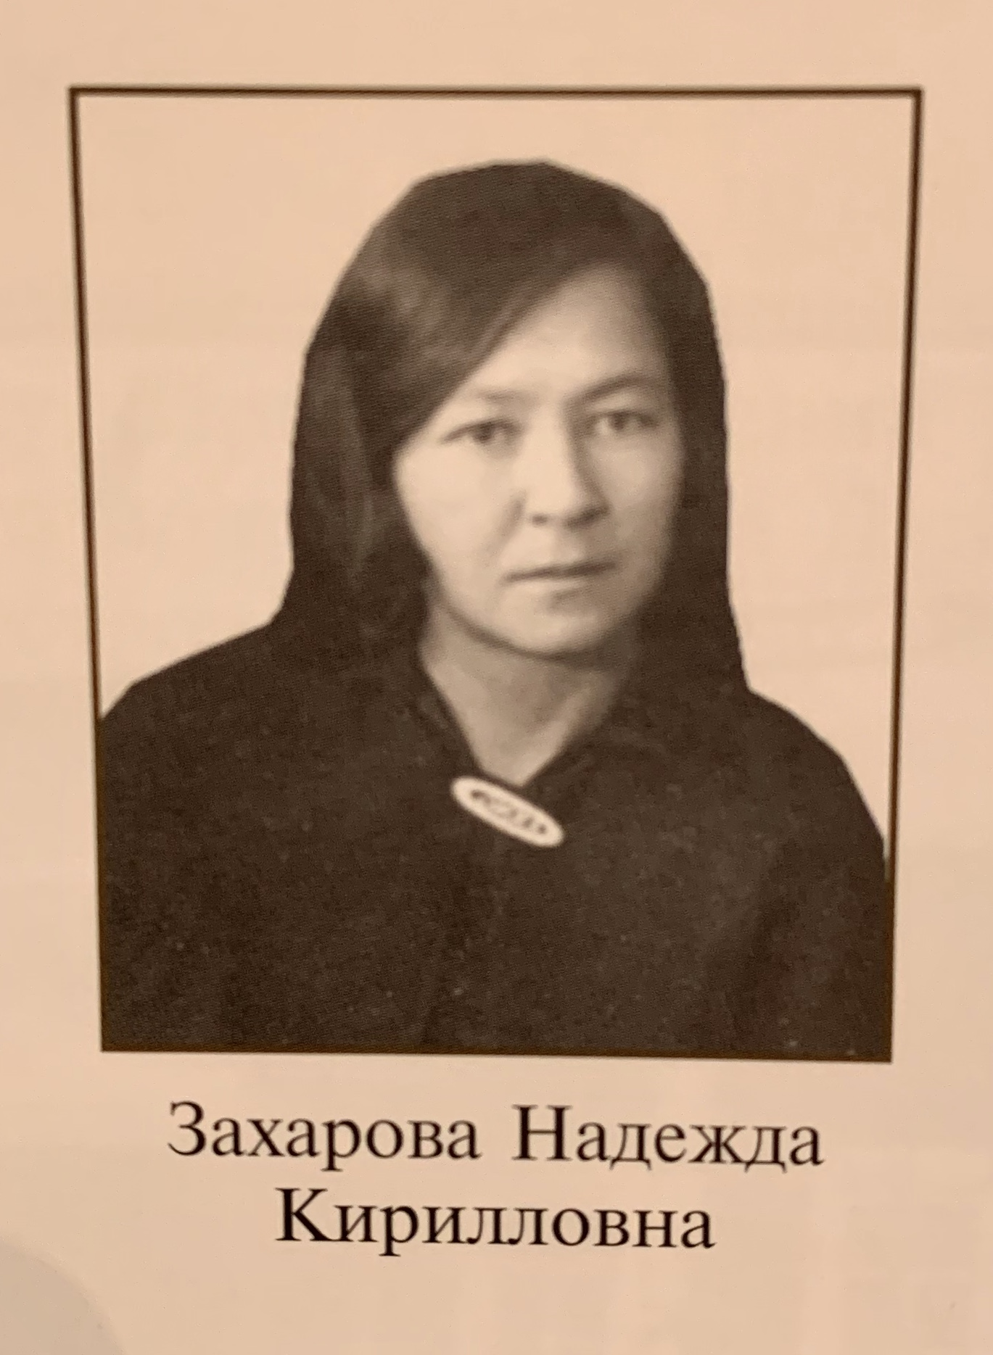
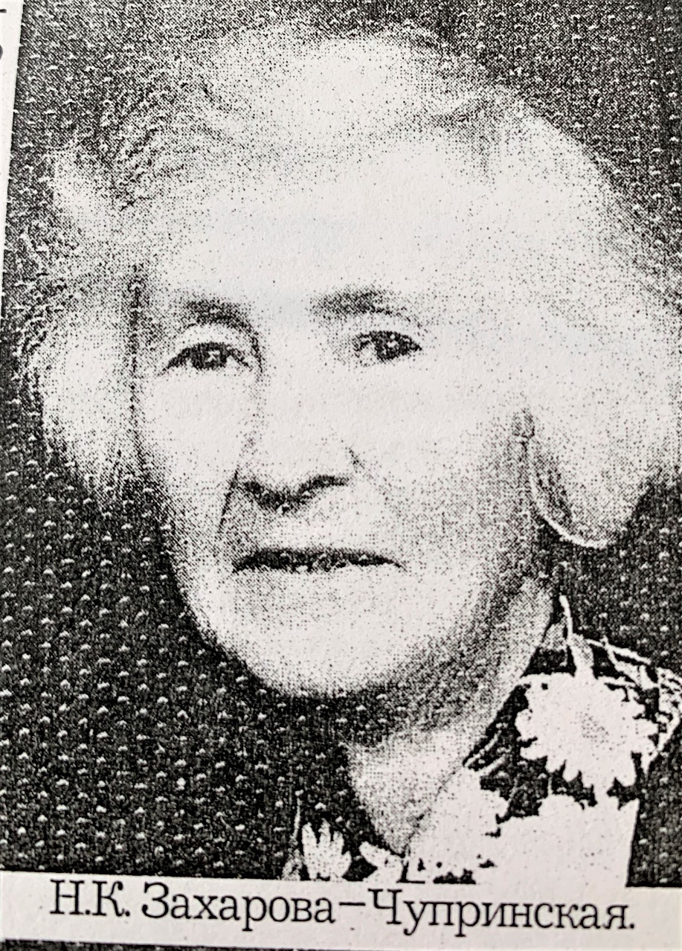
Старшая сестра закончила в 1941 году Московский гидрометрологический институт и все годы войны служила в Мурманске, сопровождала военные корабли. По мужу Чупринская, проживала в Москве и в Киеве

Slide 3
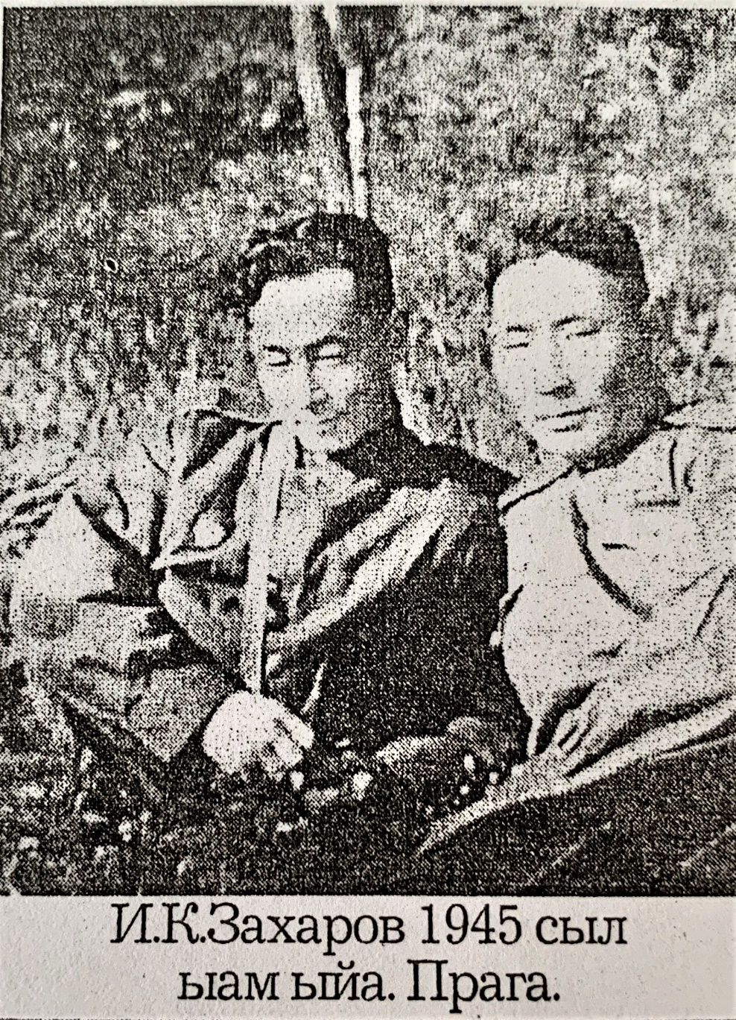
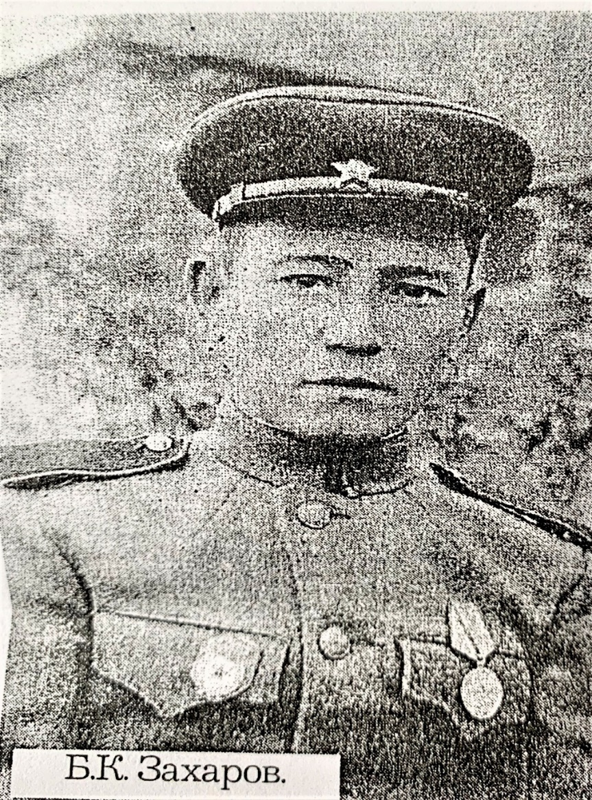
Братья политрук Иннокентий и пулеметчик Борис Захаровы в годы войны.

Slide 4
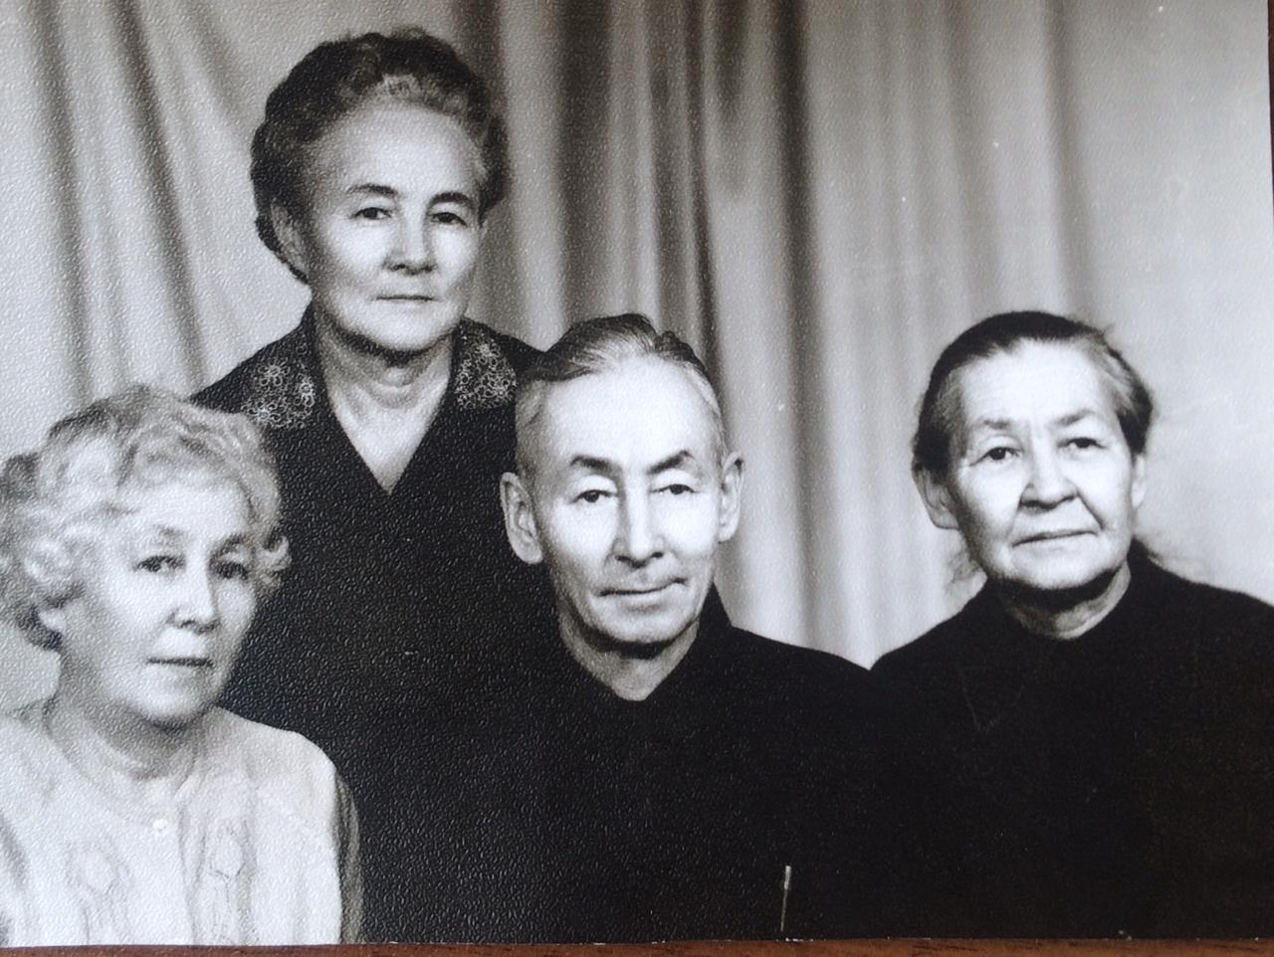
Родные:
Вера Кирилловна с сестрами Ангелиной, Зинаидой и братом Иннокентием
в 70-х годах в Брянске (?)

Slide 5
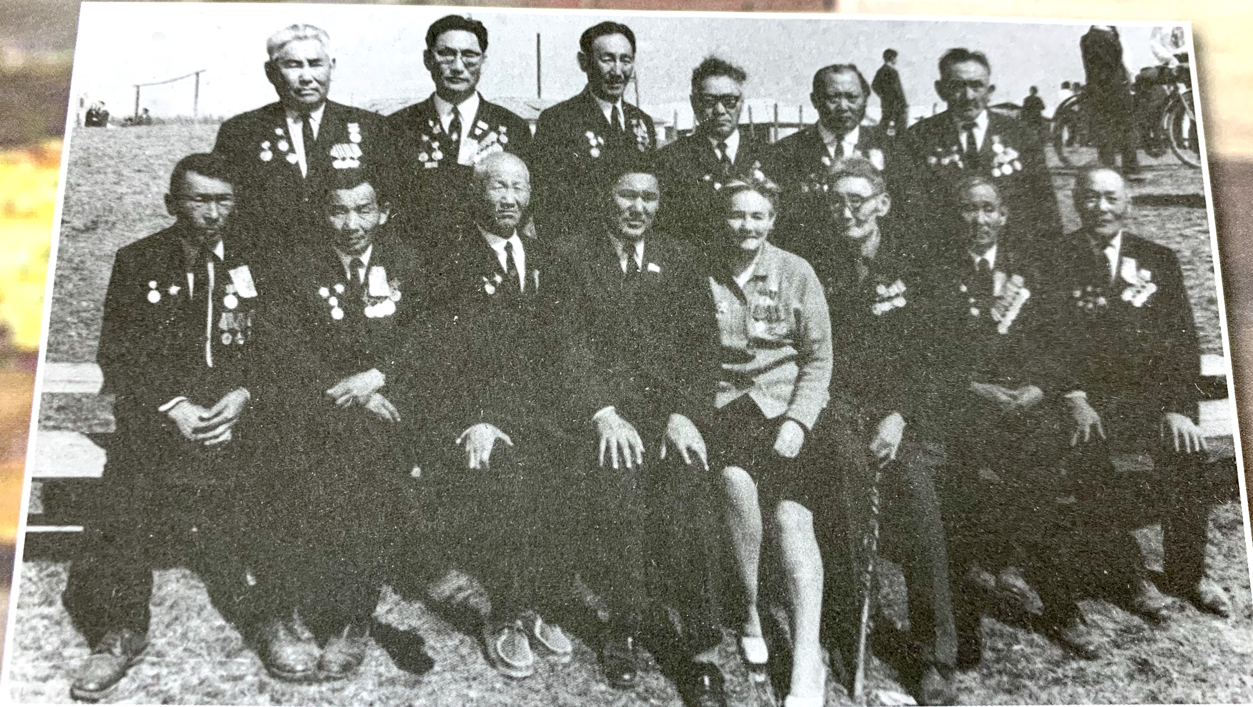
Вера Кирилловна охотно ездила в Чурапчу. В 80-е годы ездила с проф. Коркиной Е.И., с которой в детстве вместе училась, на родину деда, отца - в Кытанах Чурапчинского района. С участниками войны в с.Чурапча. 1970 –ые годы

